Slide 1



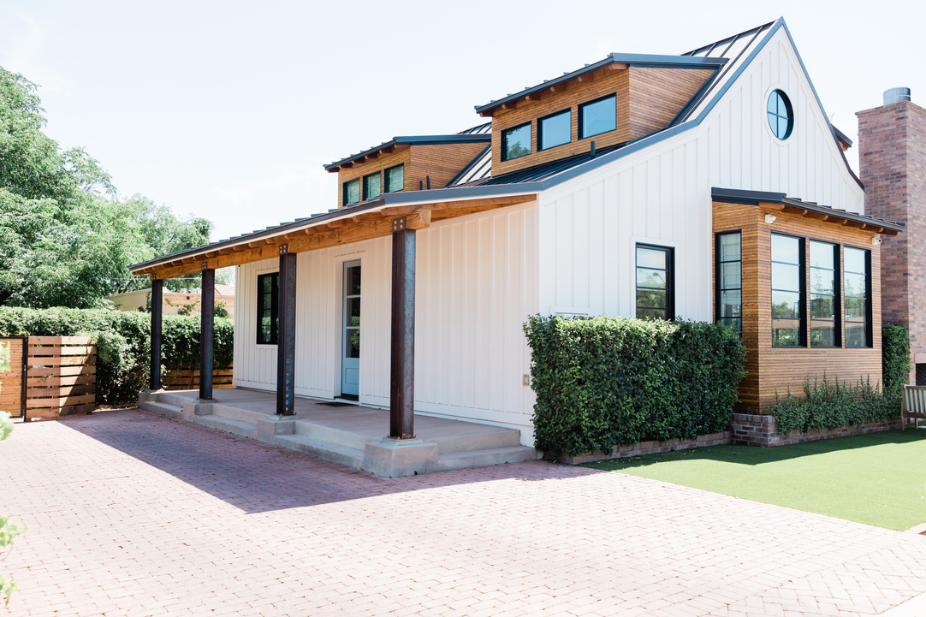

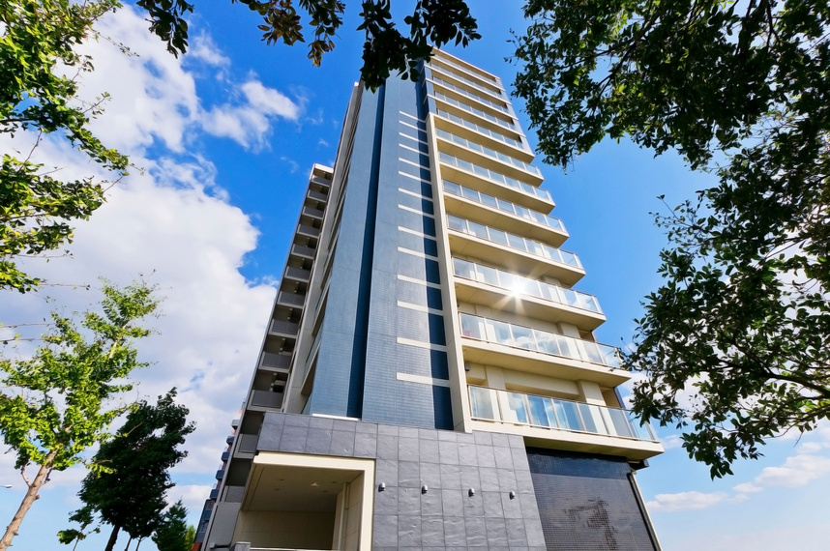


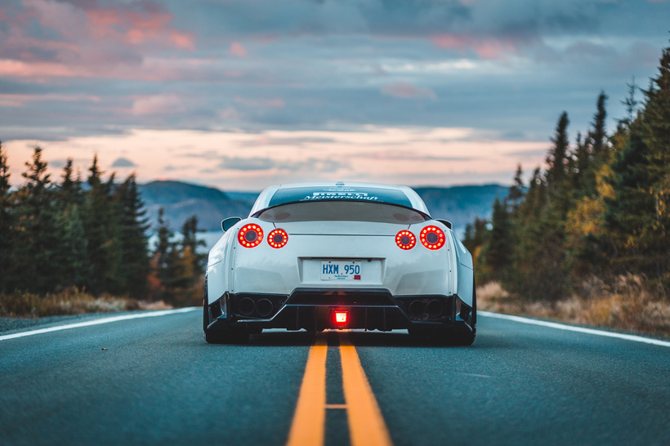

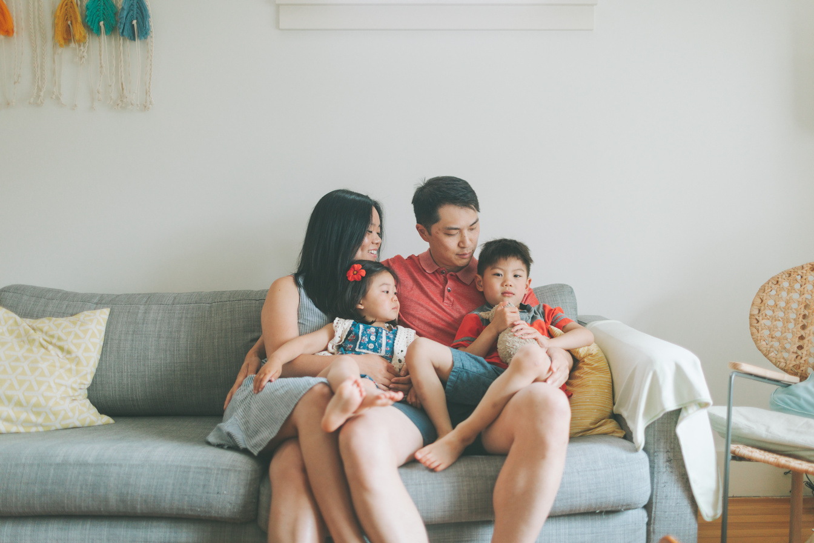
ネクサス広告 for Meta／LINE
ドリームネクサス × ビッグデータ

Slide 2



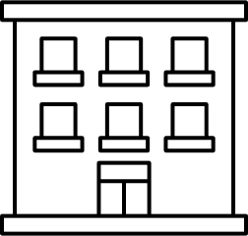


ネクサス広告 for Meta/LINEとは
ネクサス広告のデータを連携・使用してMeta/LINEを利用しているユーザーに対してリーチが可能です。
ネクサス広告データ
×
ビッグデータ
Meta/LINE
累計8,000案件以上の配信実績
様々なビッグデータを利用
不動産、学校関係、自動車、
銀行サービスなど
富裕層、サービス登録データ、
アンケートデータなど
ビッグデータ提携先
ドリームネクサス 不動産検討層データ
技研商事インターナショナル（GSI）
Eyeota
Lotame
Intimate Merger
ユーソナー
財経新聞
ChatWork
ボクシル
セゾンカード
楽天
ZUU
乗換案内NEXT
MOTA・みんカラ
ゼンリン
どこどこJP
カカクコム
GMOタウンWiFi
  イエジン
e戸建て
マンションレビュー
OZmall
Pontaカード
mamari
Shufoo!
マイナビウェディング
アットコスメ
Studyplus
インターエデュ
ワンキャリア
中学受験ナビ
マイナビ学生の窓口
トラベルブック
TABIPPO
地球の歩き方
タウンページ etc.
※2025年3月時点 ※配信金額に応じて使用可能なデータが異なります。
Copyright © 2024 Dream Nexus Co.,Ltd. All Rights Reserved.

Slide 3
















メニュー一覧
ネクサス広告のデータを連携・使用したメニュー例になります。
富裕層・エリートリーチ
(都道府県単位)
or
or
or
or
or
年収
1,000万円以上
経営者
役員
医師
士業
保有資産
5,000万円以上
ミドルレンジ層リーチ
ドリームネクサス
不動産検討層データ
4,000案件以上の配信実績を
基にしたオリジナルデータ
(市区町村、特定地点半径3km)
or
公務員､管理職
（企業規模問わず）
or
or
年収
DINKS
ファミリー層
400～900万
Copyright © 2023 Dream Nexus Co.,Ltd. All Rights Reserved.
Copyright © 2024 Dream Nexus Co.,Ltd. All Rights Reserved.
職業イメージ
キャリアウーマン
営業職
コンサルタント
(都道府県単位)
年収
500万円以上
看護師
ITエンジニア
30～40代独身女性
薬剤師
管理職
※上記以外のデータを使用したターゲットにリーチしたい場合は、別途ご相談ください。
Copyright © 2024 Dream Nexus Co.,Ltd. All Rights Reserved.

Slide 4






Meta広告概要
・最低出稿金額：10万円 ・静止画､動画どちらも配信可能 ・Facebookページの共有/連携が必須
バナー | 課金形態 | 想定クリック単価 | 最小対応エリア | 月額最低掲載予算 | 推奨実施期間
静止画+動画対応 | 予算運用型 | 100円～300円前後 | 都道府県,市区町村単位, 半径の指定（推奨3km） | \100,000 | 3か月
※年齢は1歳刻みで設定可能
＜入稿規定＞
Instagram/Facebook | 課金形態
■静止画（別途テキスト必須） 1,080×1,080 必須 1,080×1,350 1,080×1,920 | ■動画（別途テキスト必須） 1:1 必須 4:5 16:9 | ■その他 Facebookページをご用意ください。 サンクスページURLの共有をお願いします。 Facebook／Instagramへの掲載指定が可能です。
ファイルは PNG or JPEG でお願いします。 容量は 5MB以内 でお願いします。 主体者表記（広告主名）を入れてください。 | フォーマットはmp4を推奨します。 動画容量は100MB以内でお願いします。 動画再生秒数は15秒を推奨します。
＜一部掲載例＞
FB/フィード広告
FB/ストーリーズ広告
FB/リール広告
IG/フィード広告
IG/ストーリーズ広告
IG/リール広告
Copyright © 2024 Dream Nexus Co.,Ltd. All Rights Reserved.

Slide 5
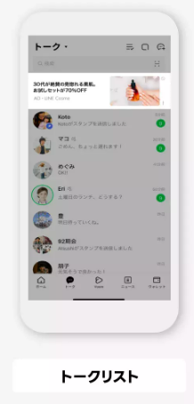
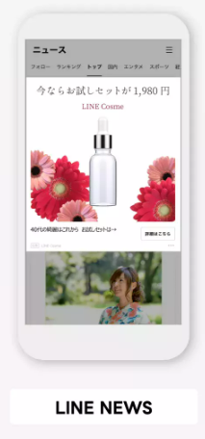
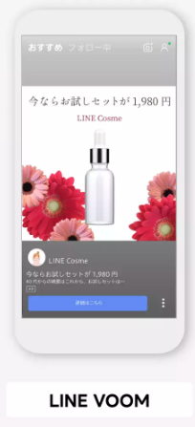
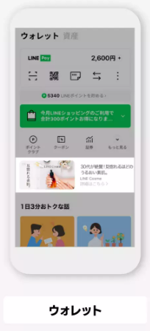
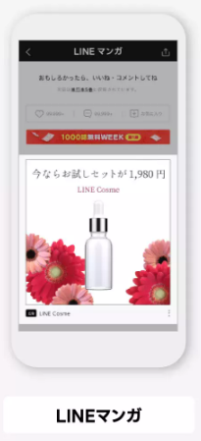
LINE広告概要
・最低出稿金額：10万円 ・静止画、動画どちらも配信可能 ・LINE＠の共有は不要
バナー | 課金形態 | 想定クリック単価 | 最小対応エリア | 月額最低掲載予算 | 推奨実施期間
静止画+動画対応 | 予算運用型 | 50円～200円前後 | 都道府県,市区町村単位, 半径の指定（推奨3km） | \100,000 | 3か月
※年齢は15歳から64歳まで5歳刻みで設定可能
＜入稿規定＞
LINE | 課金形態
■静止画（別途テキスト必須） 1080×1080 1080×1920 600×400 | ■動画（別途テキスト必須） 1:1 16:9 9:16 サムネイル用静止画 ※入稿動画と同じピクセルの静止画をご用意ください
ファイルは PNG or JPEG でお願いします。 容量は 5MB以内 でお願いします。 主体者表記（広告主名）を入れてください。 | フォーマットはmp4を推奨します。 動画容量は100MB以内でお願いします。 動画再生秒数は15秒を推奨します。
＜掲載例＞
画像引用：LINEヤフー社 公式ホームページより
etc.
Copyright © 2024 Dream Nexus Co.,Ltd. All Rights Reserved.

Slide 6

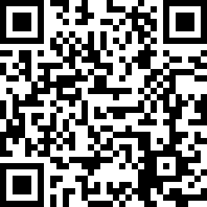
会社概要
Company Proﬁle
社名
代表取締役
資本金
所在地
URL
事業内容
株式会社ドリームネクサス
永山 詩乃
9,900,000円
〒110-0016 東京都台東区台東3-46-8 WITH大橋ビルⅢ－4F
https://www.dream-nexus.co.jp/
・広告代理事業 ネクサス広告 シリーズの企画・開発・運営
・インターネットマーケティング事業
・アドテクノロジー事業
デジタル×アナログの融合
テクノロジーに、
下町の職人魂 ・ プライド ・ 心意気を融合させ、
逸品物の提供を目指しております。
お問い合わせ先
入力フォーム
https://www.dream-nexus.co.jp/contact
お問い合わせ sales@dream-nexus.co.jp
Copyright © 2024 Dream Nexus Co.,Ltd. All Rights Reserved.

